Slide 1
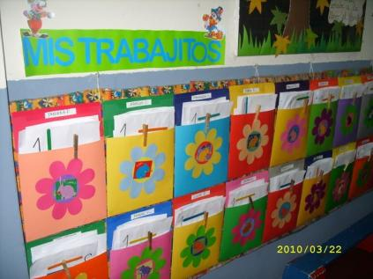
ORDENANDO PERTENENCIAS
Tarea Nº 4
Clase 3º F
30 de Septiembre 2020

Slide 2
AE: Recepciona y despide a los niños y las niñas en un ambiente grato y seguro, de acuerdo a su edad, grado de madurez y autonomía, respetando la diversidad sociocultural de las familias en estas y otras instancias de encuentro y comunicación.

Slide 3
Actividades que debe realizar
Comparten experiencias previas sobre manejo y cuidado de las pertenencias de los párvulos que cuentan con participación de los niños y las niñas y sus familias.
Registran un listado de 10 actividades de colaboración en la que participan los padres y/o apoderados.
Investigan en centros educativos los métodos que usan para organizar y resguardar las pertenencias de los párvulos.
Proponen diversas alternativas de modelos para el cuidado y registro de materiales y pertenecías según nivel seleccionado.

Slide 4
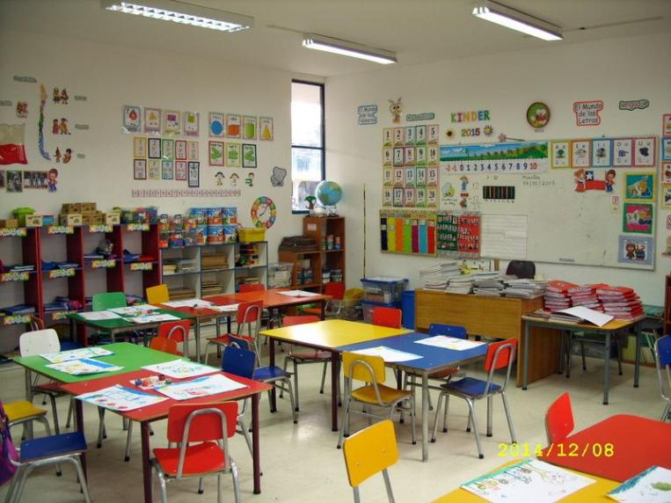
Responsabilidad Profesional

Slide 5
Responsabilidad Profesional
Recepción de materiales escolares.
Organización de materiales escolares.
Distribución de materiales escolares.
Organización de materiales personales en la sala y en el baño.
Organización de material diario, para ser utilizado en el día y organizado después de su uso.
Revisión diaria del material, para reposición, evaluar su estado.
Rotular la sala con etiquetas.
Cambiar paneles informativos.

Slide 6
Responsabilidad Profesional
Organización de planillas de datos para registro de materiales, recibos de dinero, material, etc.
Comunicación directa con padres y/o apoderados a la hora de recibir y despedir a niños/as.
Organización de trabajo en conjunto con padres y/o apoderados.
Decoración de la sala.
Rotular materiales.
Entre otras actividades.

Slide 7
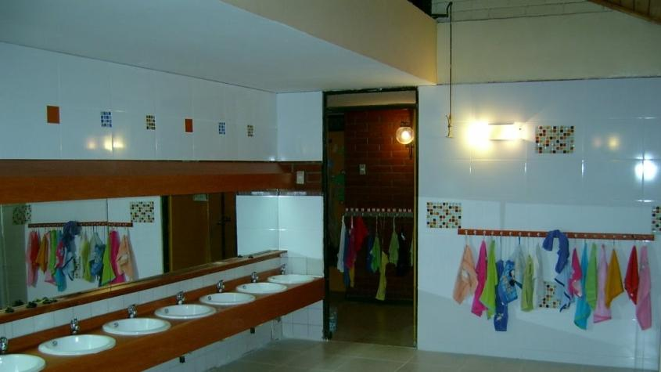

Slide 8
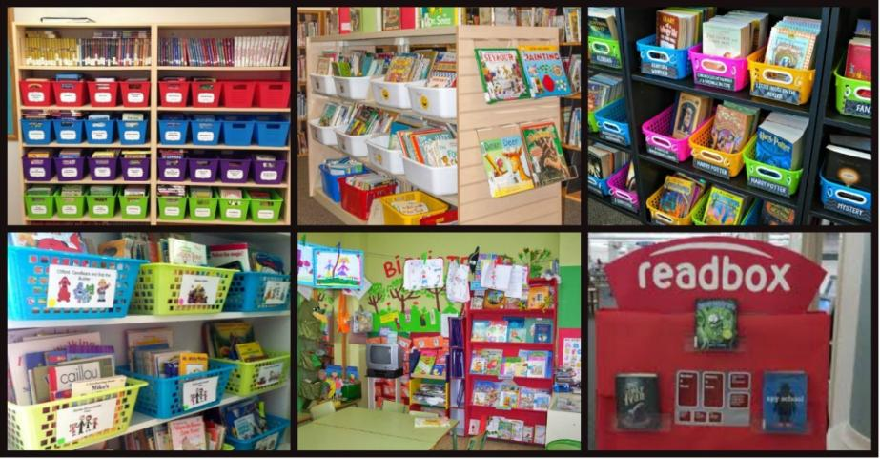

Slide 9
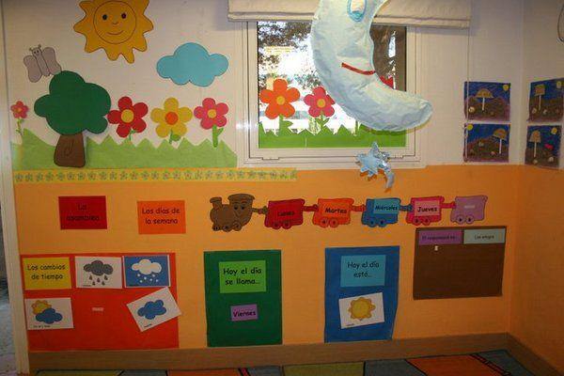

Slide 10
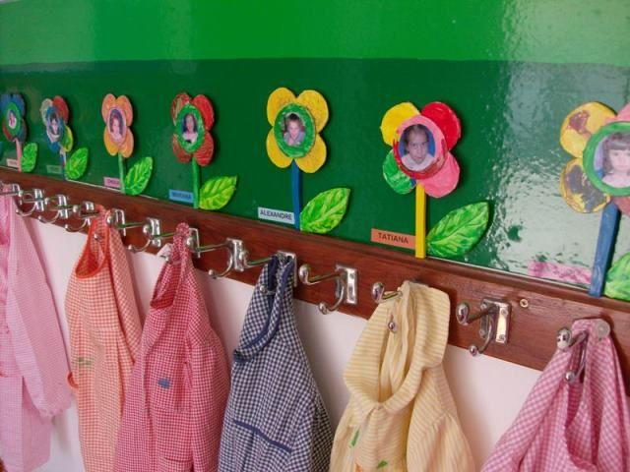

Slide 11
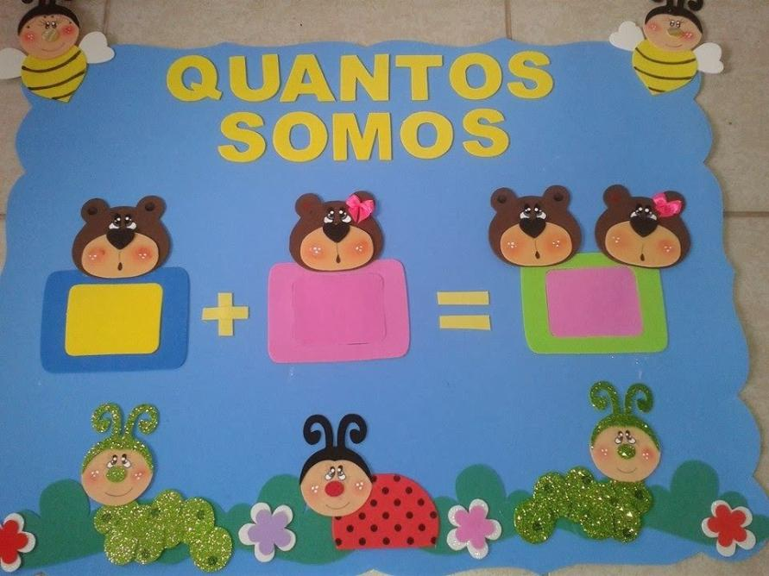

Slide 12
